Slide 1
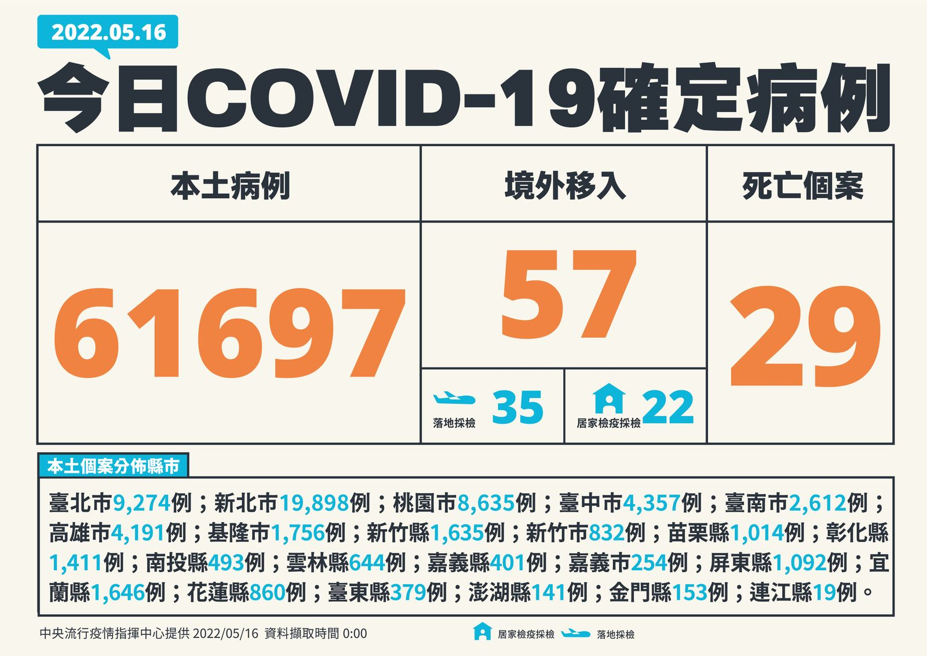
5月16日台灣疫情數據
累計確診 累計死亡 死亡率
830,257 1,097 0.13%

Slide 2
2022
每日新增本土確診數
5/1 ~5/31維持現行防疫措施但取消實聯制。
在外用餐，與北辦用餐都要注意個人衛生管理。

